Slide 1

Migración y Desplazamiento Forzado en el Norte de Centroamérica
Octubre 2019

Slide 2
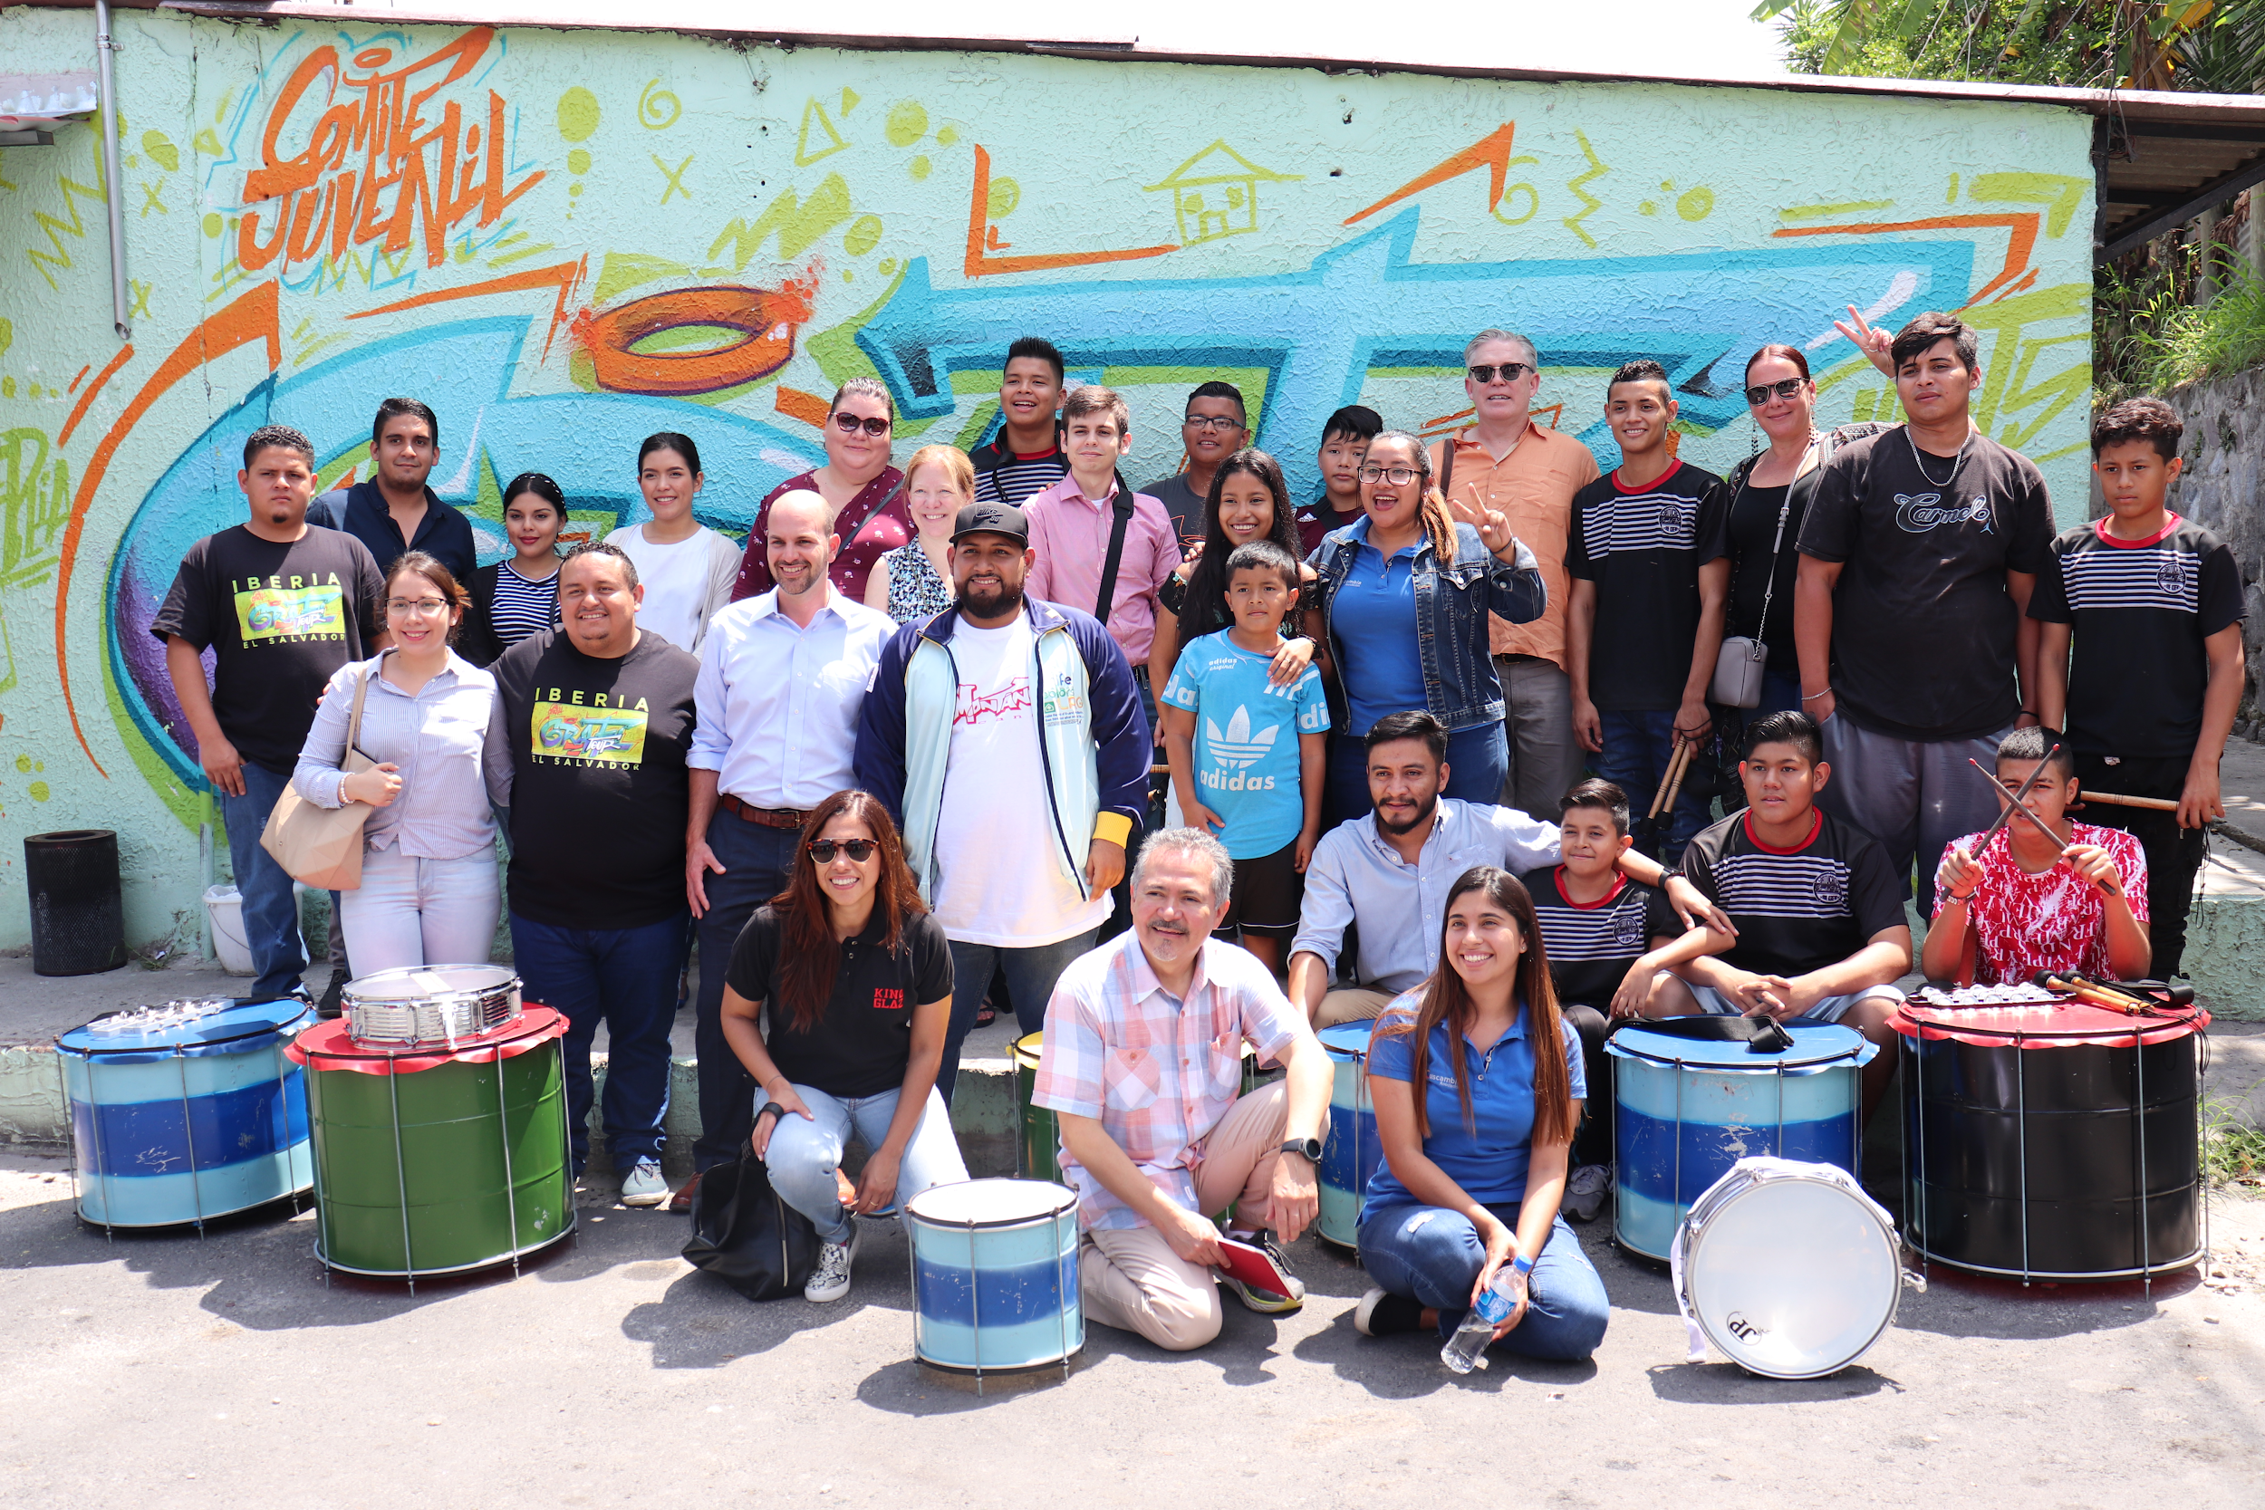
Alianza Americas
Red de más de 50 organizaciones dirigidas por inmigrantes latinoamericanos basada en los Estados Unidos de América, representando a más de 150,000 familias en múltiples estados.
Comprometidos de transformar las vidas de las familias migrantes en Estados Unidos, con una visión transnacional y atención a los países de origen de estos migrantes.

Slide 3
Alianza Americas reconoce el migrar como un del ser humano
Un derecho que debe respetarse, especialmente cuando el contexto de las personas migrantes las obliga a salir de forma forzada, a exponerse a condiciones inhumanas durante su movilización y que debería ser salvaguardado por los estados a nivel internacional.

Slide 4
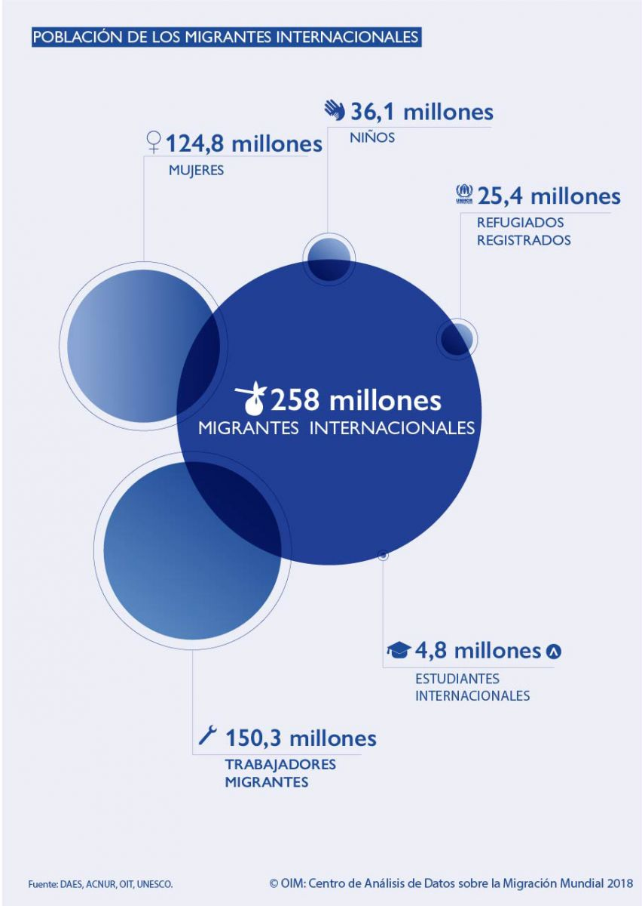
Migración
La movilidad humana se ha visto cada vez más impulsada por:
Aumento de la violencia e inseguridad
Desigualdad económica
Crisis climática
Según Naciones Unidas, estos factores están expulsando a unas 80,000 personas de sus hogares cada día, sumándose al alarmante estimado de los más de 30 millones de personas desplazadas en todo el mundo.
En 2017, el número de migrantes alcanzó la cifra de 258 millones.

Slide 5

Caso El Salvador
Ha registrado flujos migratorios que se pueden categorizar en cuatro etapas principales:
Período 1920-1969
La segunda etapa (1970-1979) se caracterizó por el aumento de la migración hacia los Estados Unidos
En la tercera etapa (1980-1991)
La cuarta etapa inicia el año de la firma de los Acuerdos de Paz (1992).

Slide 6
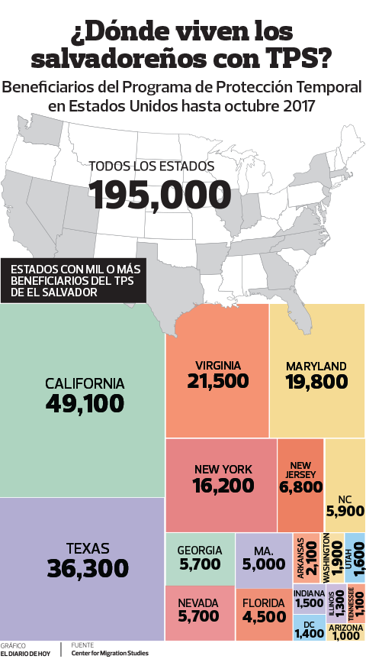
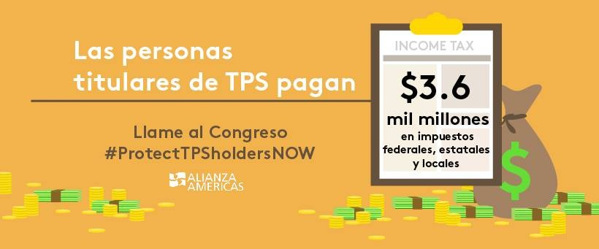
Actualmente el Ministerio de Relaciones Exteriores de El Salvador estima que hay 3.1 millones de salvadoreños viviendo en el exterior. 93 % de ellos en Estados Unidos.

Slide 7
Factores de empuje y atracción de la migración centroamericana hacia Estados Unidos

Slide 8

Violencia e inseguridad
El Salvador continúa ubicándose entre los países más violentos de Latinoamérica.
2018: la criminalidad alcanzó una tasa de 50.3 homicidios por cada 100,000 habitantes, con un total de 3,340 homicidios al cerrar el año.
La violencia de género y violencia contra personas LGTBIQ+ hoy en día se destacan aún más.
  En El Salvador una mujer es asesinada cada 19 horas.

Slide 9
“Hoy, los niveles de violencia son incluso más altos que durante la guerra y han envuelto a comunidades enteras. La abrumadora mayoría de las víctimas son salvadoreños pobres de clase trabajadora que deben llevar a cabo su vida cotidiana en algunas de las áreas más peligrosas y que no pueden pagar las compañías de seguridad privada que protegen a grupos más privilegiados”.
Instituto de Políticas Públicas (Migration Policy Institute), 2018

Slide 10
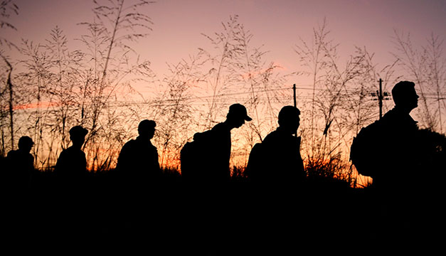
Pobreza y falta de oportunidades económicas
En Honduras, casi el 80% del país vive en la pobreza, y se estima que el 56 por ciento vive en la pobreza extrema, definida como la supervivencia con menos de $1 por día.
En El Salvador, un tercio del país vive en la pobreza. Cifras que podrían llegar a ser mayores de no ser por las remesas que reciben al menos 17 % de hogares salvadoreños.
Imagen: Diario el Mundo

Slide 11
Las personas que trabajan a tiempo completo en nuestro país, reciben salarios que no alcanzan para cubrir las necesidades básicas.
El 62% de la población salvadoreña se encuentra en condición de subutilización laboral. Para el 2018, la tasa de empleo decente se estima en 21.9%, siendo entonces que, únicamente 2 de cada 10 personas ocupadas tienen un empleo decente.
(CDC - Oxfam El Salvador, “El Salvador: Mosaico de la migración”, 2019)

Slide 12
Salario mínimo
En 2018, la canasta básica urbana estaba constituida por 11 ítems y tenía un costo mensual
estimado de $196.57.
La canasta básica rural por su parte, con solo 8 ítems, tenía un costo
mensual estimado de $137.84.
Sector de comercio y servicios
$300
Sector agrícola
$200

Slide 13
Salario mínimo federal EEUU
$7.50 por hora
Salario mínimo en El Salvador
$1.25 por hora
En lugares como Washington D.C., California, New York o Massachusetts supera los $11 por hora

Slide 14
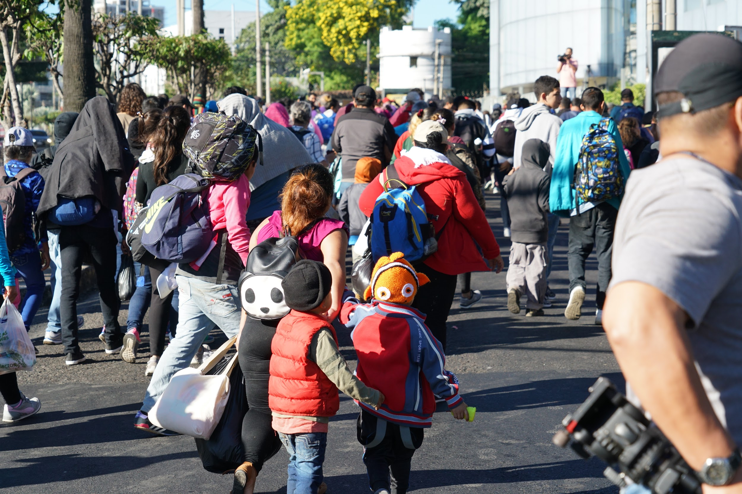
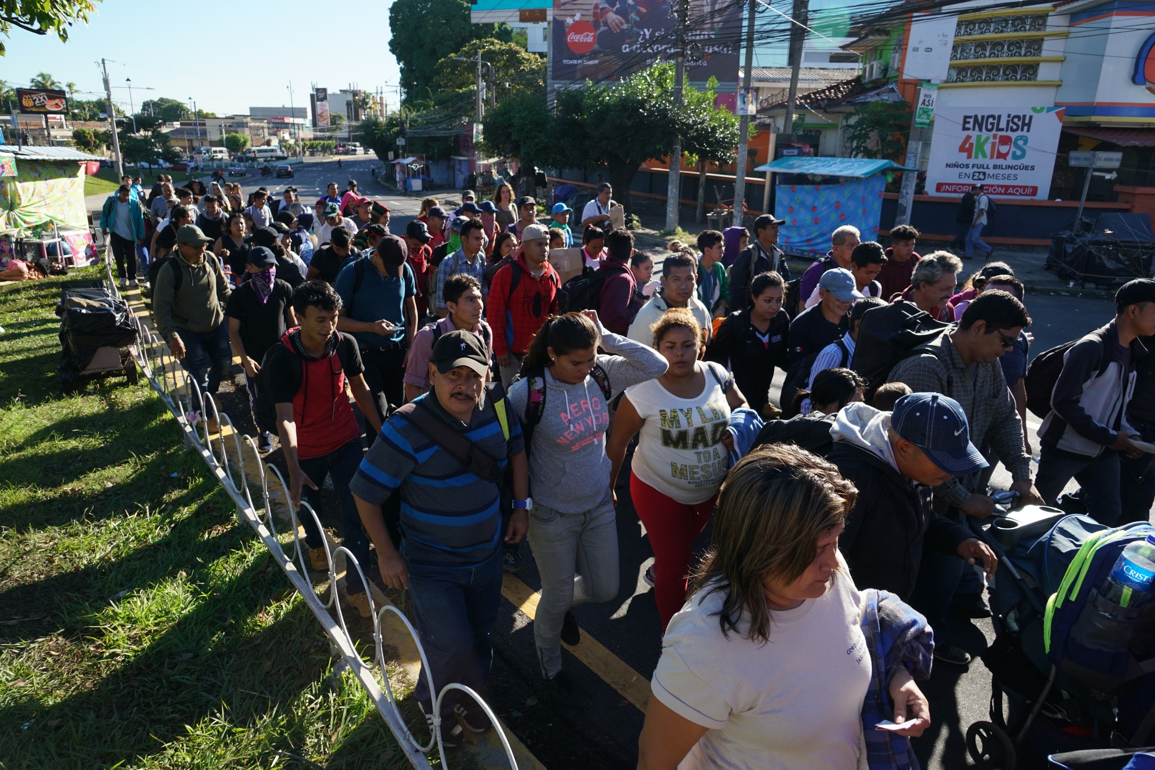
Hace un año, una caravana de centroamericanos con la esperanza de llegar a Estados Unidos.

Slide 15
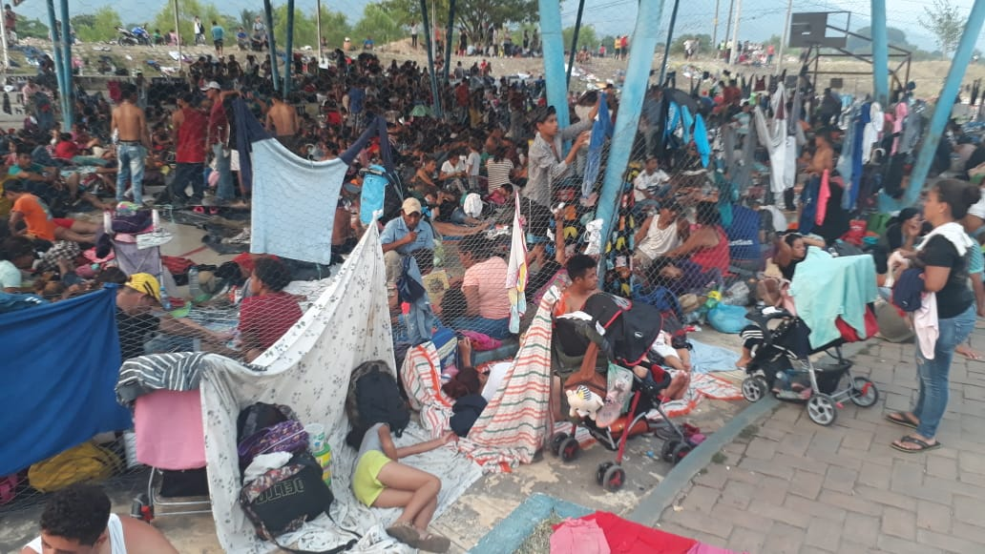

Slide 16
Situación actual de la migración y de los salvadoreños en EEUU

Slide 17
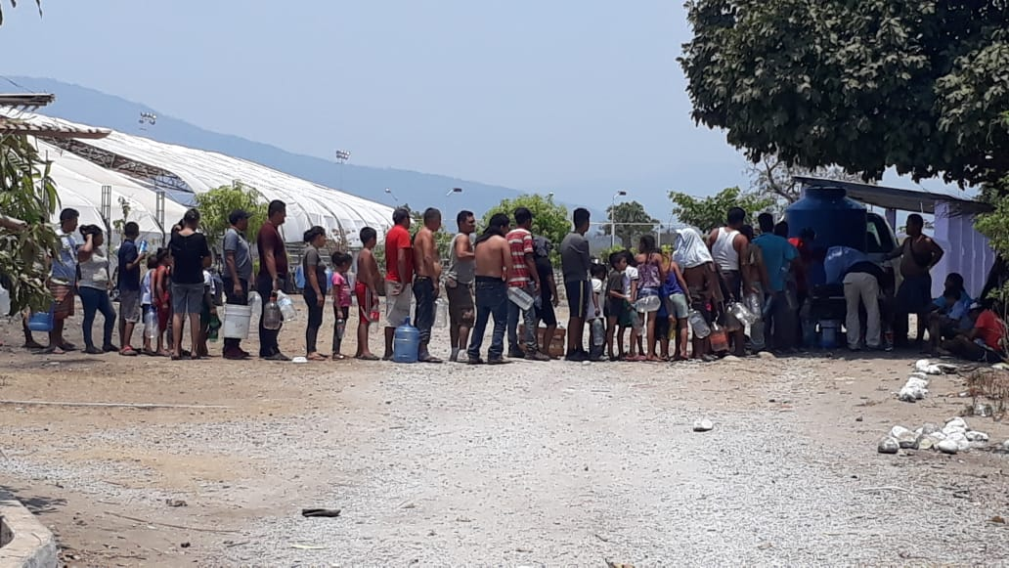
La ruta migratoria
Los principales destinatarios de la violencia son hombres jóvenes de quince años y más, del norte de Centroamérica
Una encuesta realizada a casi medio millar de migrantes, registraron que casi un tercio de las mujeres habían sufrido abusos sexuales en el transcurso de su trayectoria migratoria; y de estas víctimas de abuso sexual, poco más de la mitad habían sido violadas. (Médicos Sin Fronteras, 2017)

Slide 18
Las 3 mil 777 personas personas registradas por la REDODEM durante el año 2018, aseguraron haber sido víctimas o testigos de algún delito.
El Programa de Búsqueda de Migrantes del Servicio Jesuita dice que Tamaulipas es uno de los estados donde más centroamericanos desaparecen en su camino hacia EE.UU. De los 593 casos a los que han dado seguimiento de enero de 2013 a julio de 2019, al menos un 20% de ellos desapareció en ese estado.
36% de los desaparecidos tuvo su último punto de contacto "en la frontera entre México y Estados Unidos"

Slide 19
Acuerdos de cooperación bilateral “Tercer País Seguro”

Slide 20
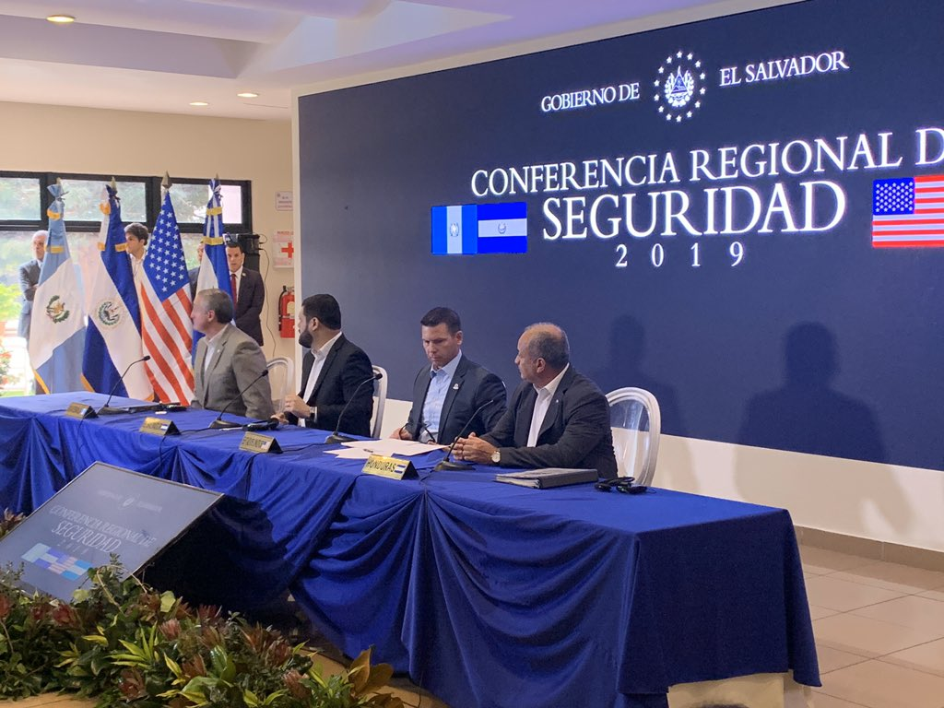
Guatemala y Honduras firmaron “acuerdos de cooperación bilateral” que le permitirán a Estados Unidos enviar solicitantes de asilo a los países del norte de Centroamérica.
El Salvador, así como Guatemala y Honduras no son países de asilo porque no tienen las condiciones de seguridad e integración bajo las cuales las personas puedan encontrar la protección que buscan.
Imagen: El Diario de Hoy

Slide 21
Recomendaciones

Slide 22
Hay que incidir para crear protecciones permanentes para los beneficiarios de TPS y DACA.
Urgimos a los miembros del órgano legislativo a tomar acciones para detener acuerdos bilaterales que violenten el derecho a la migración y derecho a asilo.
Debemos invertir en programas que ataquen la raíz de los problemas que se viven en El Salvador.
Hay que informarse y trabajar de forma articulada, con el fin de preparar condiciones adecuadas para garantizar la seguridad y bienestar de todos y todas.

Slide 23
Hazel Contreras
Coordinadora regional para América Central
hcontreras@alianzaamericas.org

